Slide 1

Variables & Data Types
Samsung Innovation Campus 7

Slide 2


Data Engineer
Galuh Ramaditya
at Kredivo Group (2022-present)
Mentor
Data Mediation
at XL (2023-2024)
Data Engineer
Data Engineer
at SIRCLO (2021-2022)
LinkedIn:
https://www.linkedin.com/in/galuh-ramaditya/

Slide 3
Variables dan Assignment

Slide 4

Masalah
“Bagaimana kita bisa menyimpan informasi ini agar bisa diakses dan dimanipulasi kapan saja?”
Notes:
Di sub-bab sebelumnya, kita bisa menampilkan pesan dan hasil perhitungan dengan print(). Namun, ada masalah besar: nilai-nilai itu hanya muncul di layar dan langsung hilang. Kita tidak bisa menyimpannya untuk digunakan kembali.
Bayangkan kita ingin menyimpan nama nasabah, usia, dan pendapatan mereka. Jika kita harus mengetik ulang informasi ini setiap kali kita butuh, itu akan sangat tidak efisien dan rentan kesalahan. Bagaimana kita bisa menyimpan informasi ini agar bisa diakses dan dimanipulasi kapan saja?

Slide 5
Solusi
variable dan assignment operators
Variable adalah wadah atau label yang digunakan untuk menyimpan sebuah nilai di dalam memori komputer.
Assignment operator (=) adalah simbol yang digunakan untuk "menetapkan" atau menaruh nilai ke dalam variable tersebut.
Dengan menggunakan keduanya, Anda bisa mengelola dan memanipulasi data dengan cara yang terstruktur dan mudah dipahami.

Slide 6
Aturan
Aturan Penamaan Variable:
Nama variable tidak boleh diawali dengan angka.
Nama variable hanya bisa berisi huruf (a-z, A-Z), angka (0-9), dan garis bawah (_).
Nama variable sensitif terhadap huruf besar dan kecil (misalnya, harga dan Harga adalah dua variable yang berbeda).
Sebaiknya gunakan nama yang deskriptif (total_penjualan lebih baik daripada tp).

Slide 7
Praktik
nama_produk = "Kopi Latte" # Nilai "Kopi Latte" ditetapkan ke variable nama_produk
harga = 25000 # Nilai 25000 ditetapkan ke variable harga
print(nama_produk)
print(harga)
# Menetapkan nilai awal
total_pelanggan = 50
print("Jumlah pelanggan awal:", total_pelanggan)
# Mengubah nilai variable
total_pelanggan = 75
print("Jumlah pelanggan setelah berubah:", total_pelanggan)

Slide 8
Case Study
Pemilik coffee shop ingin menyimpan data tentang harga dan jumlah pesanan, dan mencetaknya di beberapa bagian laporan. Suatu hari, harga sebuah produk berubah dan pemilik ingin mengubahnya di semua laporan dengan cepat. Bagaimana cara untuk mempermudah proses ini?
# Tentukan variable untuk menyimpan data
harga_kopi = 25000
jumlah_kopi = 30
# Gunakan variable di berbagai bagian laporan
print("Laporan Penjualan Harian")
print("--------------------------")
print("Harga Kopi:", harga_kopi)
print("Jumlah Kopi Terjual:", jumlah_kopi)
print("--------------------------")
print("Harga Kopi untuk laporan stok:", harga_kopi)
print("Harga Kopi untuk laporan keuangan:", harga_kopi)
# Jika harga kopi berubah, Anda hanya perlu mengubahnya di satu baris
print("--- Perubahan Harga Kopi ---")
harga_kopi = 27000
# Semua baris yang menggunakan variable harga_kopi akan otomatis diperbarui
print("Harga Kopi baru untuk laporan stok:", harga_kopi)
print("Harga Kopi baru untuk laporan keuangan:", harga_kopi)

Slide 9
Pertanyaan?

Slide 10
Pop Up Quiz Time..

Slide 11
1. Apa fungsi utama dari variable di Python?
Untuk menampilkan output.
Untuk menyimpan nilai di memori.
Untuk menjalankan program.
Untuk membuat komentar.

Slide 12
1. Apa fungsi utama dari variable di Python?
Untuk menampilkan output.
Untuk menyimpan nilai di memori.
Untuk menjalankan program.
Untuk membuat komentar.

Slide 13
2. Apa nama operator yang digunakan untuk menetapkan nilai?
Equality operator (==)
Addition operator (+)
Assignment operator (=)
Division operator (/)

Slide 14
2. Apa nama operator yang digunakan untuk menetapkan nilai?
Equality operator (==)
Addition operator (+)
Assignment operator (=)
Division operator (/)

Slide 15
3. Mana dari berikut yang merupakan nama variable yang salah?
total_penjualan
hargaKopi
1harga
_total

Slide 16
3. Mana dari berikut yang merupakan nama variable yang salah?
total_penjualan
hargaKopi
1harga
_total

Slide 17
4. Apa yang terjadi pada nilai lama saat variable ditetapkan nilai baru?
Nilai lama disimpan di tempat lain.
Nilai lama diganti oleh nilai baru.
Nilai lama diabaikan.
Nilai lama ditambahkan.

Slide 18
4. Apa yang terjadi pada nilai lama saat variable ditetapkan nilai baru?
Nilai lama disimpan di tempat lain.
Nilai lama diganti oleh nilai baru.
Nilai lama diabaikan.
Nilai lama ditambahkan.

Slide 19
5. Apa yang akan dicetak oleh kode ini: harga = 10; harga = 20; print(harga)?
10
20
10 20
Error

Slide 20
5. Apa yang akan dicetak oleh kode ini: harga = 10; harga = 20; print(harga)?
10
20
10 20
Error

Slide 21
Tipe Data

Slide 22
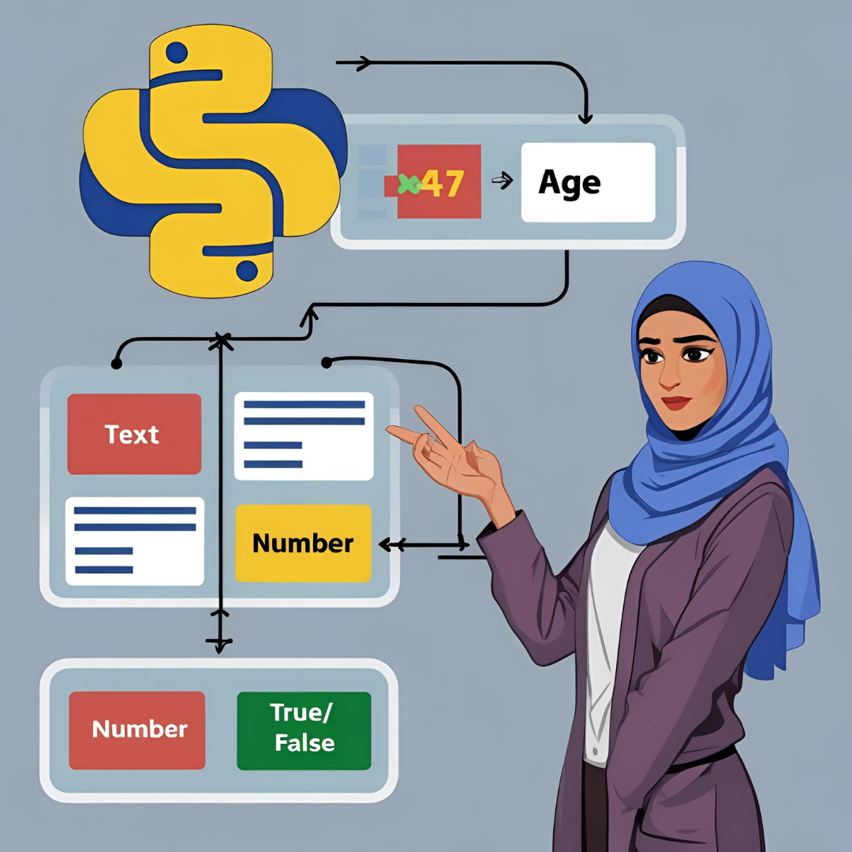
Masalah
“Bagaimana caranya agar Python bisa membedakan dan mengelola setiap jenis informasi?”
Notes:
Anda sekarang tahu cara menyimpan nilai dalam variabel. Namun, nilai yang Anda simpan bisa berupa apa saja, mulai dari angka, teks, hingga nilai logis. Komputer memproses setiap jenis data ini secara berbeda. Jika Anda mencoba melakukan operasi yang salah (misalnya, menjumlahkan kata-kata), program Anda akan mengalami error. Jadi, bagaimana kita bisa mengetahui jenis data apa yang sedang kita tangani, dan apa saja tipe data dasar yang paling sering digunakan dalam Python?

Slide 23
Solusi
Tipe Data
Dengan memahami tipe data, kita bisa memastikan operasi yang kita lakukan pada data sudah tepat.
Tipe Data | Deskripsi | Contoh
Integer (int) | Bilangan bulat, baik positif, negatif, atau nol. Digunakan untuk menghitung jumlah. | jumlah_kopi = 150 total_pesanan = 5000 suhu_ruangan = 25
Float (float) | Bilangan desimal atau pecahan. Digunakan untuk nilai yang tidak bulat, seperti harga atau persentase. | harga_per_cup = 25.5 rata_rata_suhu = 24.7 persentase_diskon = 0.25
String (str) | Rangkaian karakter yang diapit oleh tanda kutip ('' atau ""). Digunakan untuk teks. | nama_produk = "Kopi Latte" nama_cabang = 'Bogor' kode_promo = "HEMAT50"
Boolean (bool) | Tipe data logis yang hanya memiliki dua nilai: True atau False. Digunakan dalam logika perbandingan. | promo_berlaku = True stok_habis = False buka_24_jam = True

Slide 24
Praktik
# Menetapkan berbagai tipe data ke variabel
harga_kopi_terbaru = 27000.50 # Ini adalah float
jumlah_total_pelanggan = 50 # Ini adalah int
nama_promo_hari_ini = "Promo Diskon 10%" # Ini adalah string
promo_aktif = True # Ini adalah boolean
# Cetak tipe data dari setiap variabel
print("Data harga_kopi_terbaru:", harga_kopi_terbaru, "bertipe: ", type(harga_kopi_terbaru))
print("Data jumlah_total_pelanggan:", jumlah_total_pelanggan, "bertipe: ", type(jumlah_total_pelanggan))
print("Data nama_promo_hari_ini:", nama_promo_hari_ini, "bertipe: ", type(nama_promo_hari_ini))
print("Data promo_aktif:", promo_aktif, "bertipe: ", type(promo_aktif))

Slide 25
Pertanyaan?

Slide 26
Pop Up Quiz Time..

Slide 27
1. Tipe data apa yang digunakan untuk bilangan desimal?
int
str
bool
float

Slide 28
1. Tipe data apa yang digunakan untuk bilangan desimal?
int
str
bool
float

Slide 29
2. Manakah dari berikut yang merupakan contoh string yang benar?
'123'
123
TRUE
3.14

Slide 30
2. Manakah dari berikut yang merupakan contoh string yang benar?
'123'
123
TRUE
3.14

Slide 31
3. Apa yang terjadi jika Anda mencoba print("10" + 5)?
Hasilnya 15.
Hasilnya 105.
Program akan mengalami error.
Hasilnya 105.

Slide 32
3. Apa yang terjadi jika Anda mencoba print("10" + 5)?
Hasilnya 15.
Hasilnya 105.
Program akan mengalami error.
Hasilnya 105.

Slide 33
4. Tipe data apa yang paling cocok untuk nama produk di coffee shop?
int
str
bool
float

Slide 34
4. Tipe data apa yang paling cocok untuk nama produk di coffee shop?
int
str
bool
float

Slide 35
5. jumlah_pesanan = 150 memiliki tipe data:
str
int
float
bool

Slide 36
5. jumlah_pesanan = 150 memiliki tipe data:
str
int
float
bool

Slide 37
Casting

Slide 38

Masalah
Bagaimana cara mengubah satu jenis data ke jenis data lainnya dengan aman dan efektif?
Notes:
Anda sudah mengetahui berbagai tipe data seperti int, float, dan str. Namun, data dari berbagai sumber, seperti dari file, database, atau bahkan input pengguna, sering kali datang dalam format yang tidak sesuai. Misalnya, angka 100 bisa saja dibaca sebagai teks "100". Jika Anda mencoba melakukan operasi matematika pada teks, program Anda akan mengalami error. Jadi, bagaimana cara Anda mengubah satu jenis data ke jenis data lainnya dengan aman dan efektif?

Slide 39
Solusi
konversi tipe data (cast)
Cara untuk mengubah tipe data sebuah nilai.
Python menyediakan beberapa fungsi utama untuk konversi:
int(): Mengonversi nilai menjadi integer (bilangan bulat).
float(): Mengonversi nilai menjadi float (bilangan desimal).
str(): Mengonversi nilai menjadi string (teks).
bool(): Mengonversi nilai menjadi boolean (True atau False).
Notes:
int() dan float(): Tidak dapat mengonversi string yang tidak berisi angka (contoh: "harga"). Ini akan menghasilkan ValueError.
bool(): Nilai nol (0), string kosong (""), dan tipe data kosong lainnya akan menghasilkan False. Semua nilai lainnya akan menghasilkan True.

Slide 40
Konversi Tipe Data
 | Kode | Output
str → int | total = int("1500") | 1500
str → float | persentase = float("0.75") | 0.75
int → str | kode_area = str(212) | '212'
int → float | harga_satuan = float(15000) | 15000.0
float → int | pesanan = int(35.7) | 35
float → str | suhu = str(25.5) | '25.5'
int → bool | status = bool(1) | True
bool → int | nilai = int(True) | 1
str → bool | status_aktif = bool("aktif") | True
bool → str | is_valid = str(False) | 'False'

Slide 41
Praktik
# Data penjualan harian
penjualan_harian_str = "1500000"
print("Tipe data penjualan_harian sebelum:", type(penjualan_harian_str))
penjualan_harian_int = int(penjualan_harian_str)
print("Tipe data penjualan_harian setelah:", type(penjualan_harian_int))
# Data diskon persen
diskon_persen_str = "0.25"
print("Tipe data diskon_persen sebelum:", type(diskon_persen_str))
diskon_persen_float = float(diskon_persen_str)
print("Tipe data diskon_persen setelah:", type(diskon_persen_float))

Slide 42
Pertanyaan?

Slide 43
Pop Up Quiz Time..

Slide 44
1. Manakah yang akan mengonversi 3.5 menjadi 3?
int(3.5)
float(3.5)
str(3.5)
bool(3.5)

Slide 45
1. Manakah yang akan mengonversi 3.5 menjadi 3?
int(3.5)
float(3.5)
str(3.5)
bool(3.5)

Slide 46
2. Apa yang terjadi saat mengonversi "Python" ke int?
Menghasilkan SyntaxError.
Menghasilkan ValueError.
Nilai menjadi 0.
Tidak ada yang terjadi.

Slide 47
2. Apa yang terjadi saat mengonversi "Python" ke int?
Menghasilkan SyntaxError.
Menghasilkan ValueError.
Nilai menjadi 0.
Tidak ada yang terjadi.

Slide 48
3. Apa hasil dari print(type(str(123)))?
<class 'int'>
<class 'float'>
<class 'str'>
<class 'bool'>

Slide 49
3. Apa hasil dari print(type(str(123)))?
<class 'int'>
<class 'float'>
<class 'str'>
<class 'bool'>

Slide 50
4. Mengapa konversi tipe data itu penting?
Membuat kode lebih panjang.
Agar bisa melakukan operasi yang tepat.
Agar variabel tidak bisa diubah.
Membuat program lebih lambat.

Slide 51
4. Mengapa konversi tipe data itu penting?
Membuat kode lebih panjang.
Agar bisa melakukan operasi yang tepat.
Agar variabel tidak bisa diubah.
Membuat program lebih lambat.

Slide 52
5. Apa yang akan dicetak oleh print(float("25"))?
25
25.0
"25"
Error

Slide 53
5. Apa yang akan dicetak oleh print(float("25"))?
25
25.0
"25"
Error

Slide 54
Input

Slide 55

Masalah
Bagaimana cara meminta nama, usia, atau jumlah penjualan dari pengguna dan menyimpannya ke dalam variabel untuk diproses?
Notes:
Anda sudah belajar cara menyimpan nilai dalam variabel dan cara mengonversi tipe data. Sekarang, bagaimana jika Anda ingin membuat program yang interaktif? Artinya, program Anda harus bisa menerima masukan langsung dari pengguna. Bagaimana cara meminta nama, usia, atau jumlah penjualan dari pengguna dan menyimpannya ke dalam variabel untuk diproses?

Slide 56
Solusi
input()
memungkinkan program untuk berhenti sejenak, menunggu pengguna mengetikkan sesuatu, dan kemudian melanjutkan eksekusi kode setelah tombol Enter ditekan
# Minta input nama dari pengguna
nama = input("Masukkan nama Anda: ")
usia = input("Masukkan usia Anda: ")
print("Halo", nama, "yang berusia", usia, "tahun")
# Cek tipe data dari masing-masing input
print("Tipe data nama:", type(nama))
print("Tipe data usia:", type(usia))
Penting: Seluruh data yang diambil oleh input() selalu dianggap sebagai string (teks)

Slide 57
Praktik
# Ambil input harga dan jumlah dari pengguna
# Perhatikan bahwa input ini masih dalam bentuk string
harga_produk = input("Masukkan harga produk (misal: 25000): ")
jumlah_pesanan = input("Masukkan jumlah pesanan (misal: 2): ")
# Konversi string input menjadi angka agar bisa dihitung
harga_produk = int(harga_produk)
jumlah_pesanan = int(jumlah_pesanan)
# Hitung total harga
total_harga = harga_produk * jumlah_pesanan
# Tampilkan hasilnya
print("Total harga pesanan adalah:", total_harga)

Slide 58
Pertanyaan?

Slide 59
Pop Up Quiz Time..

Slide 60
1. Apa fungsi dari input() di Python?
Untuk menampilkan output.
Untuk mengambil data dari pengguna.
Untuk menghitung operasi matematika.
Untuk menghentikan program.

Slide 61
1. Apa fungsi dari input() di Python?
Untuk menampilkan output.
Untuk mengambil data dari pengguna.
Untuk menghitung operasi matematika.
Untuk menghentikan program.

Slide 62
2. Jika Anda meminta usia dari pengguna, apa yang perlu Anda lakukan pada inputnya?
Tidak perlu diubah.
Mengonversinya ke int.
Mengonversinya ke str.
Mengonversinya ke float.

Slide 63
2. Jika Anda meminta usia dari pengguna, apa yang perlu Anda lakukan pada inputnya?
Tidak perlu diubah.
Mengonversinya ke int.
Mengonversinya ke str.
Mengonversinya ke float.

Slide 64
3. Apa hasil dari print("Hello", input("Nama: ")) jika user mengetik "Ali"?
Hello Ali
Nama: Hello Ali
Ali Hello
Nama: Ali

Slide 65
3. Apa hasil dari print("Hello", input("Nama: ")) jika user mengetik "Ali"?
Hello Ali
Nama: Hello Ali
Ali Hello
Nama: Ali

Slide 66
4. Apa output dari print(type(input()))?
<class 'int'>
<class 'str'>
<class 'float'>
<class 'bool'>

Slide 67
4. Apa output dari print(type(input()))?
<class 'int'>
<class 'str'>
<class 'float'>
<class 'bool'>

Slide 68
5. Jika harga = int(input()), apa yang terjadi jika user mengetik 25.5?
harga menjadi 25.5.
harga menjadi 25.
Program akan mengalami ValueError.
Program berjalan normal.

Slide 69
5. Jika harga = int(input()), apa yang terjadi jika user mengetik 25.5?
harga menjadi 25.5.
harga menjadi 25.
Program akan mengalami ValueError.
Program berjalan normal.

Slide 70
Operasi Matematika

Slide 71
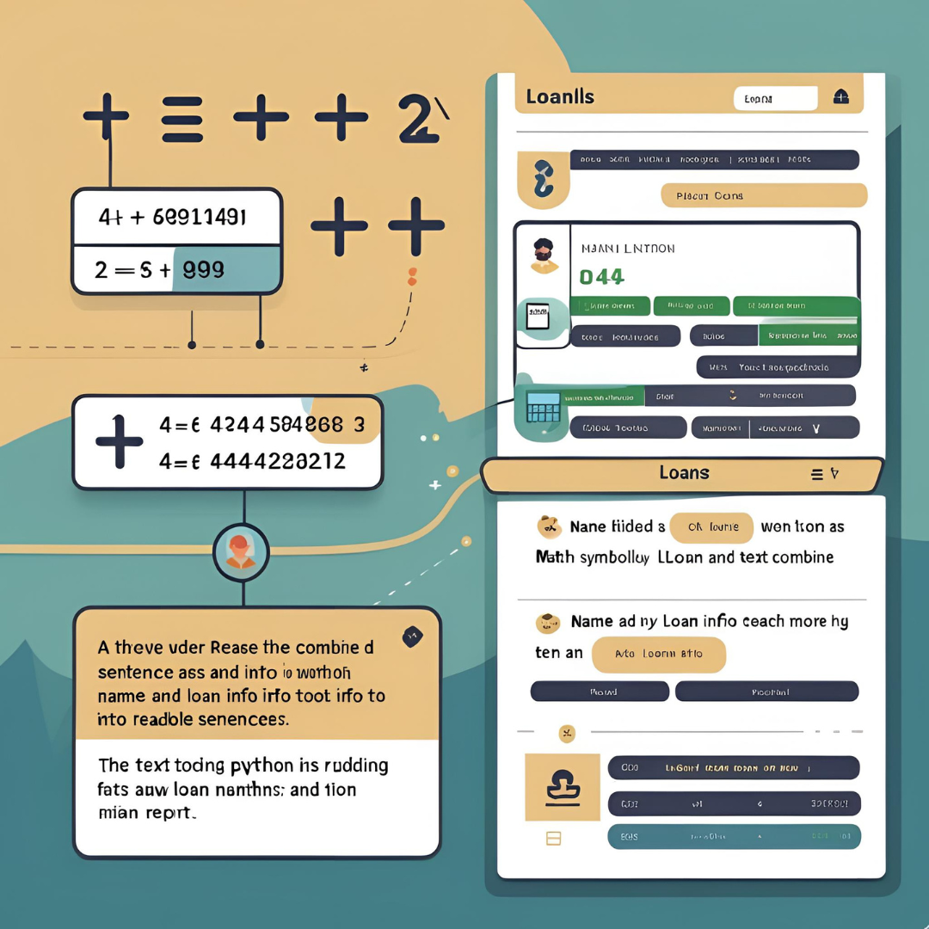
Masalah
Bagaimana melakukan operasi matematika dasar seperti penjumlahan, pengurangan, perkalian, dan pembagian di Python?
Notes:
Anda sekarang bisa menyimpan angka dalam variabel dan bahkan mendapatkan angka tersebut dari pengguna. Tetapi, data angka yang disimpan tidak akan berguna jika Anda tidak bisa mengolahnya. Dalam analisis data di coffee shop, Anda perlu menghitung total penjualan, rata-rata harga, atau menghitung kembalian. Bagaimana Anda melakukan operasi matematika dasar seperti penjumlahan, pengurangan, perkalian, dan pembagian di Python?

Slide 72
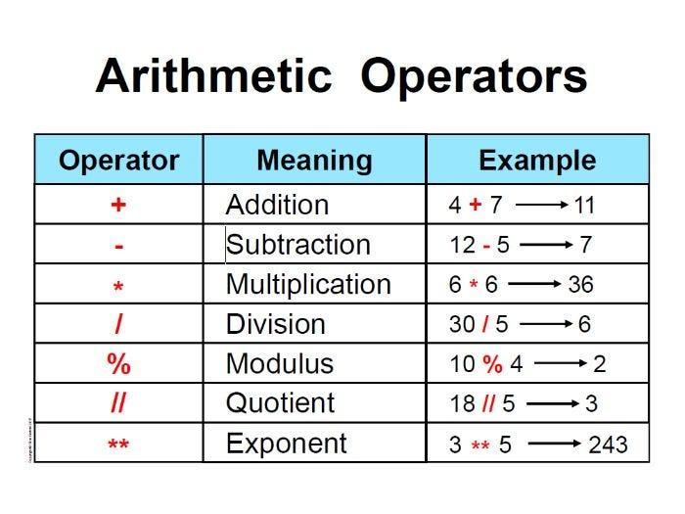
Solusi

Slide 73
Praktik
# Data
harga_kopi = 25_000
jumlah_kopi = 2
harga_donat = 12_999
jumlah_donat = 8
uang_pelanggan = 200_000
isi_donat_per_paket = 3

Slide 74
Praktik
# Menghitung total penjualan
total_harga_kopi = harga_kopi * jumlah_kopi
total_harga_donat = harga_donat * jumlah_donat
total_keseluruhan = total_harga_kopi + total_harga_donat
print("Total keseluruhan:", total_keseluruhan)
# Menghitung rata-rata harga dengan operator / (pembagian float)
total_item_terjual = jumlah_kopi + jumlah_donat
rata_rata_harga = total_keseluruhan / total_item_terjual
print("Rata-rata harga per item:", rata_rata_harga)
# Menghitung kembalian dengan operator - (pengurangan)
kembalian = uang_pelanggan - total_keseluruhan
print("Kembalian yang harus diberikan:", kembalian)

Slide 75
Praktik
# Menghitung berapa banyak paket donat (isi 3) yang bisa dibuat
# Gunakan // (pembagian hasil bulat)
jumlah_paket_donat = jumlah_donat // isi_donat_per_paket
print("Jumlah paket donat yang bisa dibuat:", jumlah_paket_donat)
# Menghitung sisa donat diluar paket dengan operator % (modulo)
sisa_donat_diluar_paket = jumlah_donat % isi_donat_per_paket
print("Sisa donat yang tidak masuk paket:", sisa_donat_diluar_paket)

Slide 76
Pertanyaan?

Slide 77
Pop Up Quiz Time..

Slide 78
1. Apa output dari print(10 // 3)?
3.33
3
1
3.0

Slide 79
1. Apa output dari print(10 // 3)?
3.33
3
1
3.0

Slide 80
2. Apa output dari print(15 % 4)?
3.75
3
2
0

Slide 81
2. Apa output dari print(15 % 4)?
3.75
3
2
0

Slide 82
3. Apa yang terjadi saat print('Total: ' + 15000)?
Total: 15000
'Total: 15000'
Error
Total: "15000"

Slide 83
3. Apa yang terjadi saat print('Total: ' + 15000)?
Total: 15000
'Total: 15000'
Error
Total: "15000"

Slide 84
4. Apa output dari print(27 // 5)?
5
5.4
2
7

Slide 85
4. Apa output dari print(27 // 5)?
5
5.4
2
7

Slide 86
5. Jika angka = 14, apa hasil dari angka % 2?
1
0
7
Error

Slide 87
5. Jika angka = 14, apa hasil dari angka % 2?
1
0
7
Error

Slide 88
Operasi String

Slide 89
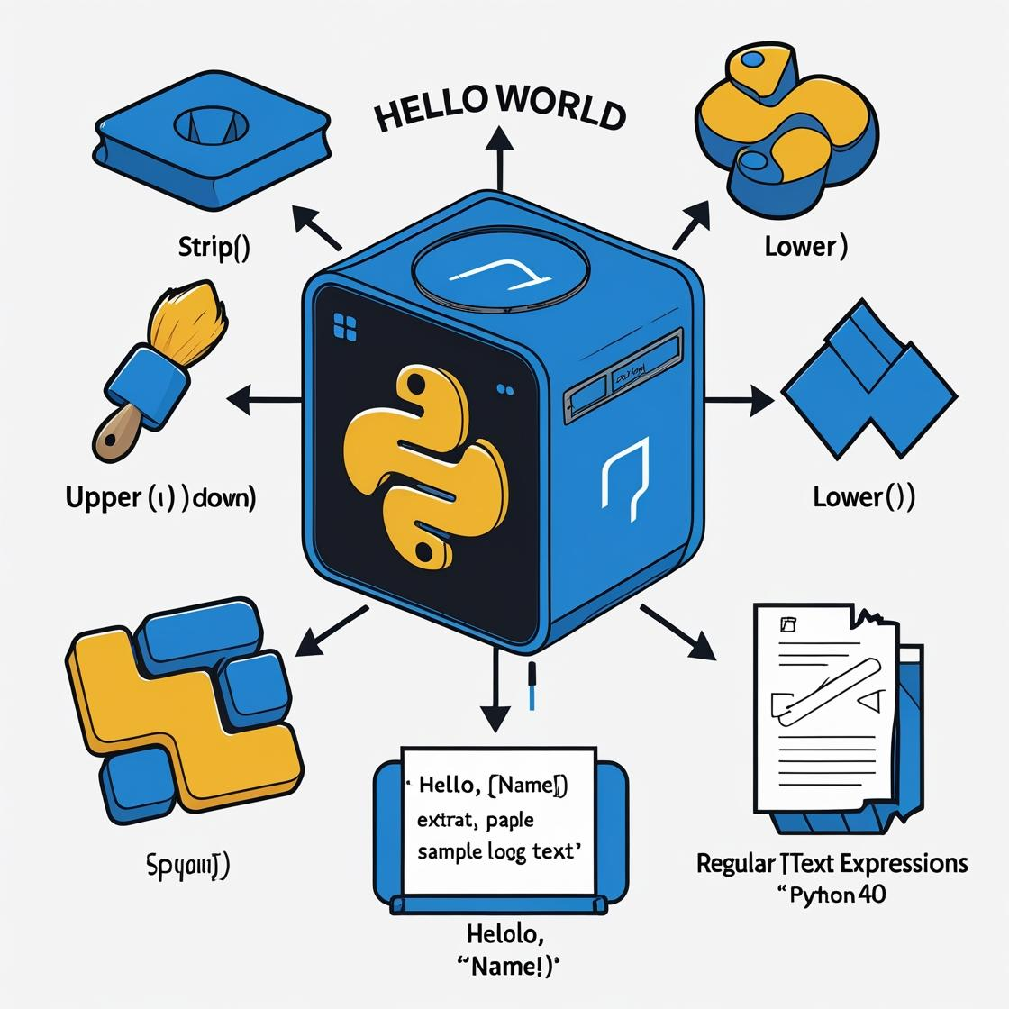
Masalah
Bagaimana melakukan operasi dan manipulasi string di Python?
Notes:
Anda sudah belajar tentang tipe data string, tetapi untuk bekerja dengan teks di dunia nyata, Anda perlu lebih dari sekadar menggabungkan kata. Anda mungkin perlu memformat pesan, mengekstrak informasi penting dari sebuah teks, atau membersihkan data yang tidak rapi. Bagaimana Anda bisa melakukan semua ini secara efisien di Python?

Slide 90
Solusi
Manipulasi String
Operator String
  + (Concatenation)
  * (Repetition)
F-String
nama = "Budi"
pesan = "Halo, " + nama + "!"
print(pesan)
garis_pemisah = "=" * 10
print(garis_pemisah)
produk = "Kopi Latte"
harga = 25000
pesan_menu = f"Harga {produk} adalah Rp{harga}."
print(pesan_menu)

Slide 91
Solusi
Manipulasi String
Indexing → [index]
Slicing → [start:end:step] → [inklusif:eksklusif:opsional]
kata = "Python"
print(kata[0]) # Output: P (karakter pertama)
print(kata[2]) # Output: t (karakter ketiga)
print(kata[-1]) # Output: n (karakter terakhir)
kalimat = "Belajar Python"
# Mengambil dari indeks 0 sampai 2
print(kalimat[0:3])
# Mengambil dari indeks 0 sampai 7 dengan langkah 2
print(kalimat[0:8:2])
# Mengambil dari indeks 5 sampai akhir
print(kalimat[5:])
# Mengambil dari indeks 10 sampai 2 dengan langkah -1
print(kalimat[10:2:-1])

Slide 92
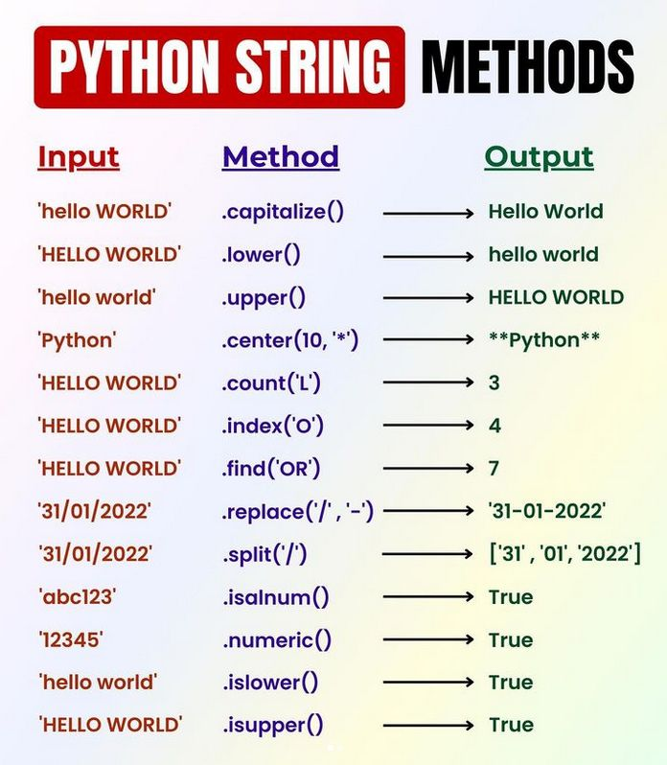
Solusi

Slide 93
Praktik
# Data tidak rapi
nama_pelanggan_raw = " BUDI SANTOSO "
id_pesanan = "ORD-001-KOPI"
# 1. Membersihkan dan menstandarisasi nama
nama_tanpa_spasi = nama_pelanggan_raw.strip()
nama_standar = nama_tanpa_spasi.title()
pesan_sambutan = f"Selamat datang, {nama_standar}!"
print(pesan_sambutan)
# 2. Mengekstrak kode produk dari ID
kode_produk = id_pesanan[-4:]
print(f"Kode produk dari ID pesanan: {kode_produk}")
# 3. Mengubah deskripsi produk menjadi huruf kecil
deskripsi_produk = "KOPI ARABIKA, Americano"
deskripsi_lower = deskripsi_produk.lower()
print(f"Deskripsi produk dalam huruf kecil: {deskripsi_lower}")

Slide 94
Pertanyaan?

Slide 95
Pop Up Quiz Time..

Slide 96
1. Apa hasil dari f'Saya pesan {2} {produk}.' jika produk = 'Kopi'?
Saya pesan 2 Kopi.
Saya pesan {2} {Kopi}.
Saya pesan Kopi 2.
Error

Slide 97
1. Apa hasil dari f'Saya pesan {2} {produk}.' jika produk = 'Kopi'?
Saya pesan 2 Kopi.
Saya pesan {2} {Kopi}.
Saya pesan Kopi 2.
Error

Slide 98
2. Apa indeks dari karakter b pada string 'abcde'?
0
1
2
4

Slide 99
2. Apa indeks dari karakter b pada string 'abcde'?
0
1
2
4

Slide 100
3. Apa hasil dari
' Python '.strip().upper()?
PYTHON
pYTHON
python
Python

Slide 101
3. Apa hasil dari
' Python '.strip().upper()?
PYTHON
pYTHON
python
Python

Slide 102
4. Jika s = "Halo Dunia", apa hasil dari s[-5:]?
Dunia
o Dunia
Halo Dunia
alo Du

Slide 103
4. Jika s = "Halo Dunia", apa hasil dari s[-5:]?
Dunia
o Dunia
Halo Dunia
alo Du

Slide 104
5. Apa output dari
print(f'Rp{10000 + 5000}')?
Rp15000
Rp10000 + 5000
Error
Rp 100005000

Slide 105
5. Apa output dari
print(f'Rp{10000 + 5000}')?
Rp15000
Rp10000 + 5000
Error
Rp 100005000

Slide 106
Exercise
Tugas 1: Menyimpan dan Menampilkan Data
Buatlah variabel untuk menyimpan data-data berikut:
Nama produk pertama: Kopi Pagi
Harga produk pertama: 18000.5
Nama produk kedua: Roti Cokelat
Harga produk kedua: 10000
Status ketersediaan roti: True (roti tersedia)
Setelah itu, cetak semua variabel tersebut dengan pesan yang jelas.
Contoh Output yang Diharapkan:
Nama produk 1: Kopi Pagi
Harga produk 1: 18000.5
Nama produk 2: Roti Cokelat
Harga produk 2: 10000
Status ketersediaan roti: True

Slide 107
Exercise
Tugas 2: Konversi Tipe Data dan Input Pengguna
Manajer ingin Anda membuat program yang meminta input dari pengguna.
Minta pengguna untuk memasukkan jumlah pesanan kopi. Simpan input tersebut dalam variabel jumlah_kopi_str.
Minta pengguna untuk memasukkan jumlah pesanan roti. Simpan input tersebut dalam variabel jumlah_roti_str.
Periksa tipe data dari kedua variabel tersebut.
Konversi kedua variabel string menjadi integer (int). Simpan hasilnya di variabel baru: jumlah_kopi_int dan jumlah_roti_int.
Cetak kembali tipe data setelah konversi untuk memastikan berhasil.
Contoh Output yang Diharapkan:
Masukkan jumlah pesanan kopi: 2
Masukkan jumlah pesanan roti: 3
Tipe data awal jumlah kopi: <class 'str'>
Tipe data awal jumlah roti: <class 'str'>
Tipe data setelah konversi: <class 'int'>

Slide 108
Exercise
Tugas 3: Operasi pada Angka
Setelah mengonversi data, hitung total harga pesanan.
Hitung total harga untuk kopi. Gunakan variabel harga_kopi dari Tugas 1 dan jumlah_kopi_int dari Tugas 2.
Hitung total harga untuk roti. Gunakan variabel harga_roti dari Tugas 1 dan jumlah_roti_int dari Tugas 2.
Hitung total harga keseluruhan pesanan. Simpan hasilnya di variabel total_belanja.
Cetak total belanja tersebut.
Tambahkan satu variabel lagi, uang_bayar = 50000. Hitung kembalian dengan menggunakan operator pengurangan.
Contoh Output yang Diharapkan:
Total harga kopi: 36001.0
Total harga roti: 30000
Total belanja keseluruhan: 66001.0
Uang yang dibayarkan: 50000
Kembalian: -16001.0

Slide 109
Exercise
Tugas 4: Operasi pada String
Buatlah struk sederhana menggunakan operasi string.
Buat variabel nama_pelanggan dan isi dengan input dari pengguna.
Gabungkan teks "Terima kasih, " dengan nama_pelanggan dan teks " sudah berbelanja di Coffee Shop Bahagia!" menggunakan operator +. Simpan dalam variabel pesan_terima_kasih.
Cetak pesan_terima_kasih.
Buatlah garis pemisah dengan mengulang karakter * sebanyak 25 kali. Cetak garis tersebut di atas dan di bawah pesan.
Cetak pesan menggunakan f-string yang berisi nama produk kopi dan total harganya. Contoh: "Total harga Kopi Pagi adalah Rp36001.0".
Contoh Output yang Diharapkan:
*************************
Terima kasih, [Nama Pelanggan] sudah berbelanja di Coffee Shop Bahagia!
*************************
Total harga Kopi Pagi adalah Rp36001.0

